Slide 1
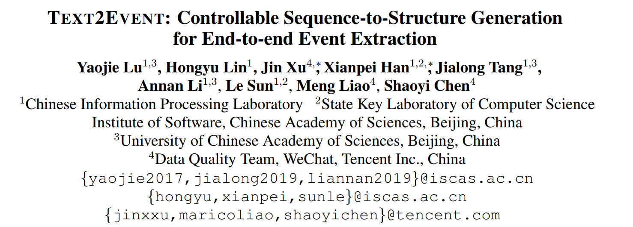
ACL 2021
1

Slide 2
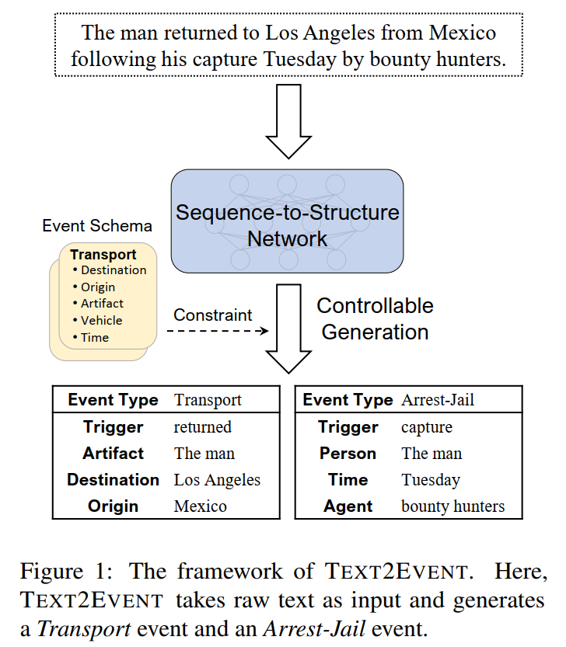
介绍
任务：事件抽取
给定文本，抽取其中所提及事件的类型，触发器(trigger)，各参量名称及相应值(arguments)
动机：采用seq2seq的生成式模型实现端到端的事件抽取
事件类型
触发器
参量
2

Slide 3
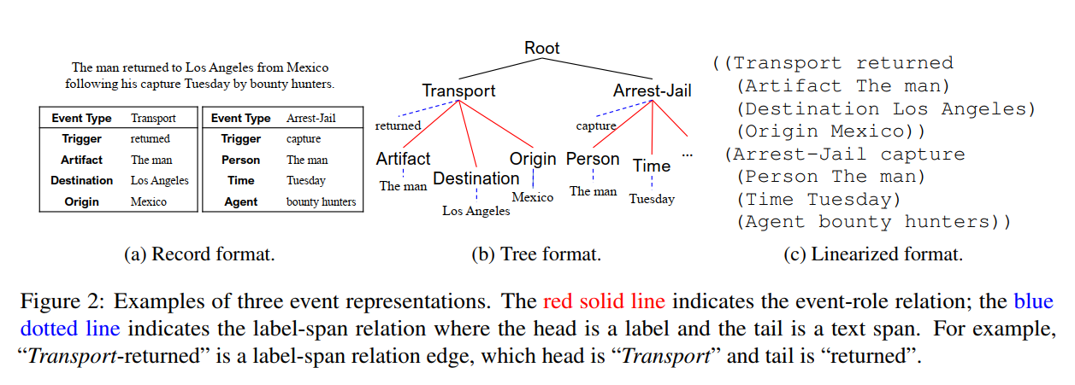
方法
1. 事件结构线性化
3

Slide 4

方法
2. Sequence-to-Structure模型
基础模型：
T5，一种encoder-decoder架构的预训练语言模型，隐含了大规模语料中的通用语义知识。
编码：
解码：
4

Slide 5
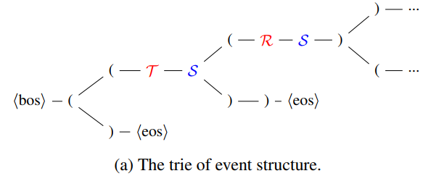
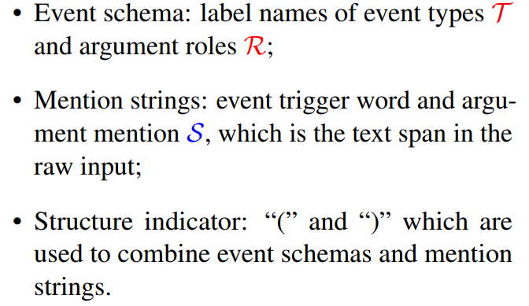

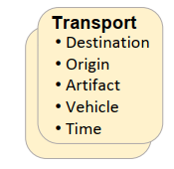
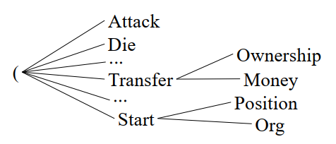


方法
3. 受限解码（Constrained Decoding）
类似于字典树搜索，在每个生成步，根据当前状态和事件模式知识，限制生成的范围（候选词表）。
候选词表包含三类：
5

Slide 6
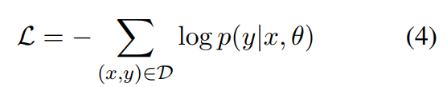
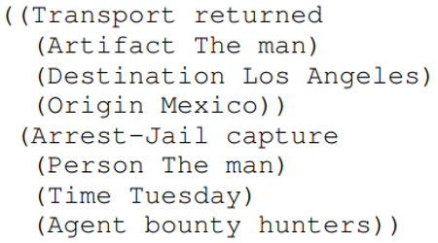
方法
3. 学习过程
损失函数：
Curriculum Learning：
先学习生成事件子结构。事件子结构只包含(type, trigger words)和(argument role, argument words)。
例如：“(Transport returned) (Artifact The man) …(Arrest-Jail capture)…(Agent bounty hunter)”
再学习生成完整的事件记录。
6

Slide 7
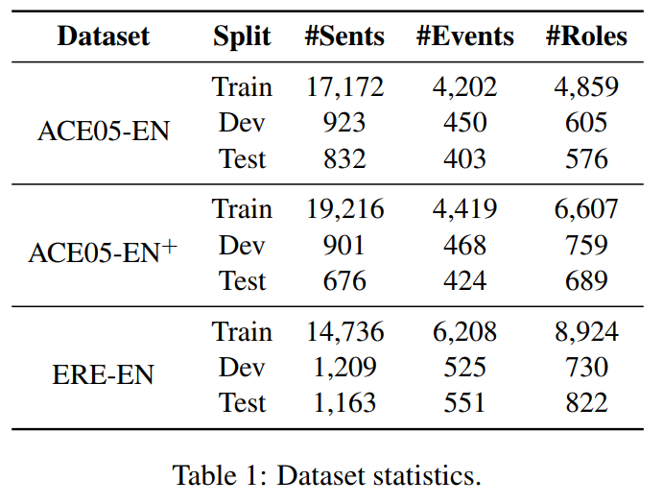
数据集
7

Slide 8
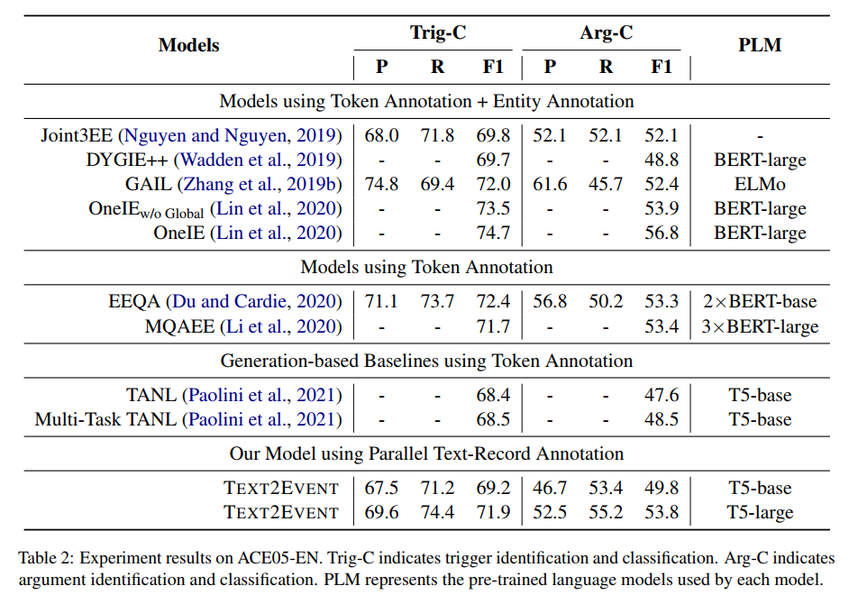
实验结果
8

Slide 9
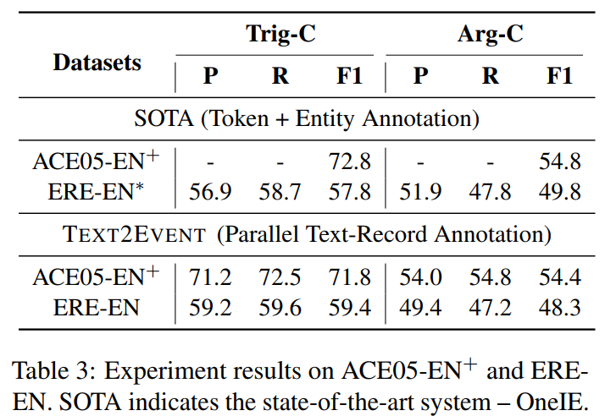
实验结果
9

Slide 10
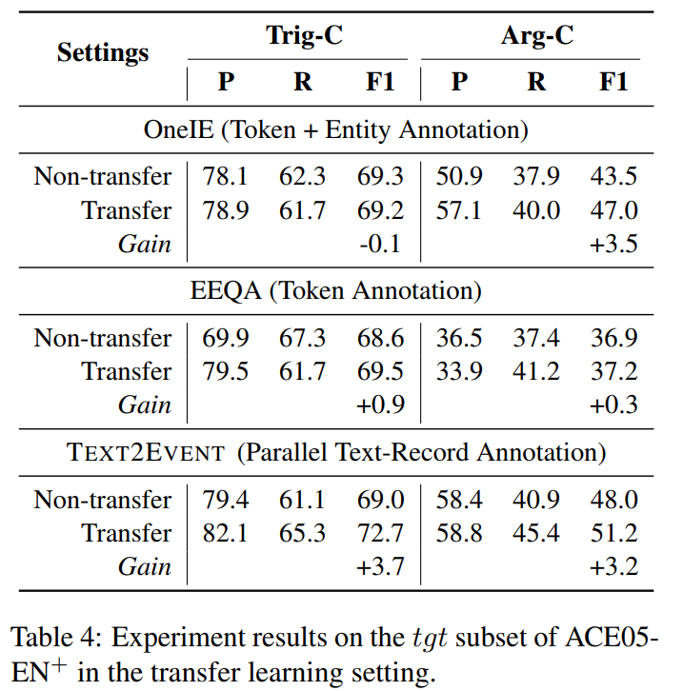
实验结果
迁移学习实验
10

Slide 11
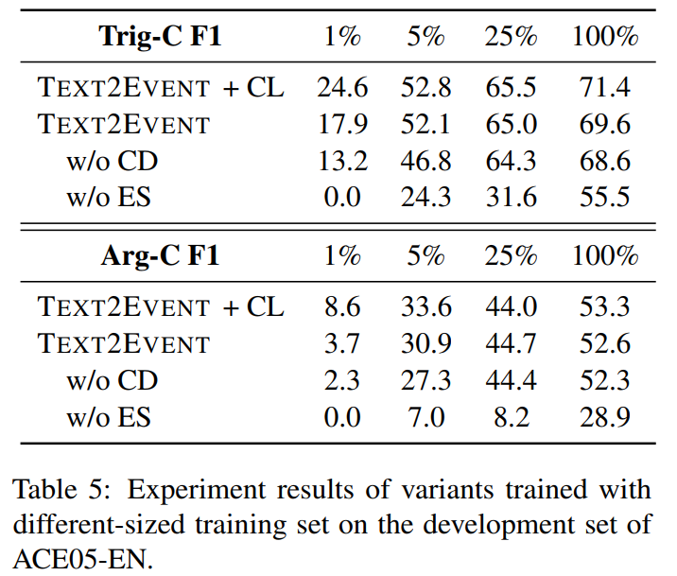
实验结果
消融实验
11

